Slide 1
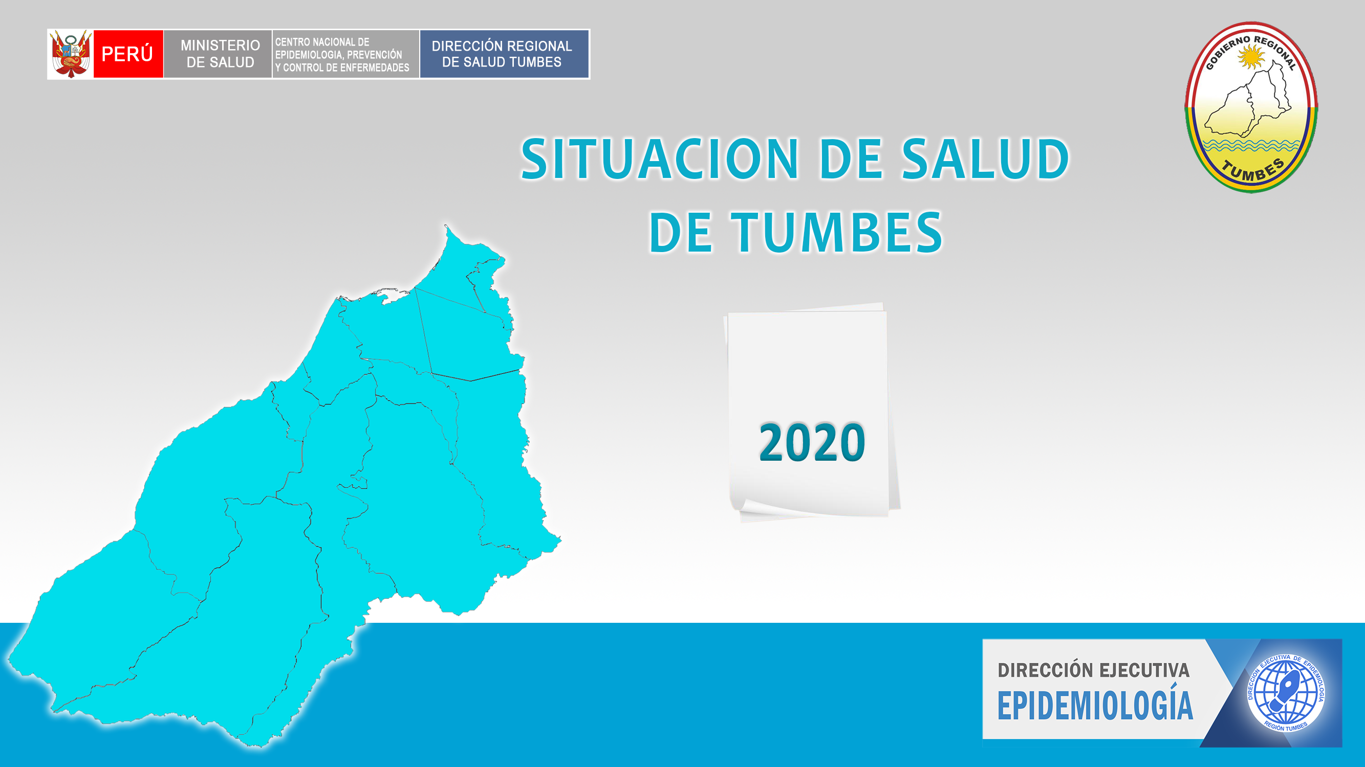

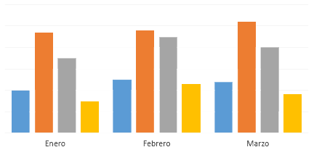
S.E.37
2024
La sala de situación de salud es un producto de la Dirección Ejecutiva de Epidemiología de la Dirección Regional de Salud Tumbes. Se autoriza su uso total o parcial siempre y cuando se citen expresamente las fuentes de información de este producto.
Del 08 al 14 setiembre 2024
epitumbes@dge.gob.pe / www.diresatumbes.gob.pe

Slide 2
DENGUE - 2024
REGION TUMBES – SE (01-37)

Slide 3
CASOS DE FIEBRE POR VIRUS DENGUE EN LA REGION TUMBES –SE 01-37/2024
Casos de Dengue notificados en la SE Nº 37
Casos de Acumulados a la SE N.º 37 de Dengue según su clasificación diagnóstica
Tasa de incidencia según lugar de la infección por distritos de los casos de Dengue del año 2023 y SE 01-37/2024
Casos de Dengue según su distribución por sexo
Dengue – Tasa de Incidencia acumulada
según Curso de vida Tumbes 2024. (SE01-37)
Casos de Dengue por Grupos de Edad
FUENTE: NOTI SP WEB – DIRECCION EJECUTIVA DE EPIDEMIOLOGIA – DIRESA TUMBES

Slide 4
CASOS DE FIEBRE POR VIRUS DENGUE EN LA REGION TUMBES –SE 01-37/2024
FUENTE: NOTI SP WEB – DIRECCION EJECUTIVA DE EPIDEMIOLOGIA – DIRESA TUMBES

Slide 5
CASOS DE FIEBRE POR VIRUS DENGUE EN LA REGION TUMBES –SE 01-37/2024
FUENTE: NOTI SP WEB – DIRECCION EJECUTIVA DE EPIDEMIOLOGIA – DIRESA TUMBES

Slide 6
CASOS DE FIEBRE POR VIRUS DENGUE EN LA REGION TUMBES –SE 01-37/2024
FUENTE: NOTI SP WEB – DIRECCION EJECUTIVA DE EPIDEMIOLOGIA – DIRESA TUMBES

Slide 7
CANAL ENDÉMICO DE LOS CASOS DE FIEBRE POR VIRUS DENGUE – REGION TUMBES
SE 01-37/2024
2024
2023
2023
2024
FUENTE: NOTI SP WEB – DIRECCION EJECUTIVA DE EPIDEMIOLOGIA – DIRESA TUMBES

Slide 8
TENDENCIA DE LOS CASOS DE FIEBRE POR VIRUS DENGUE EN LA REGION TUMBES – 2020 -2024*
Comportamiento de Dengue años 2020 – 2024
FUENTE: NOTI SP WEB – DIRECCION EJECUTIVA DE EPIDEMIOLOGIA – DIRESA TUMBES

Slide 9
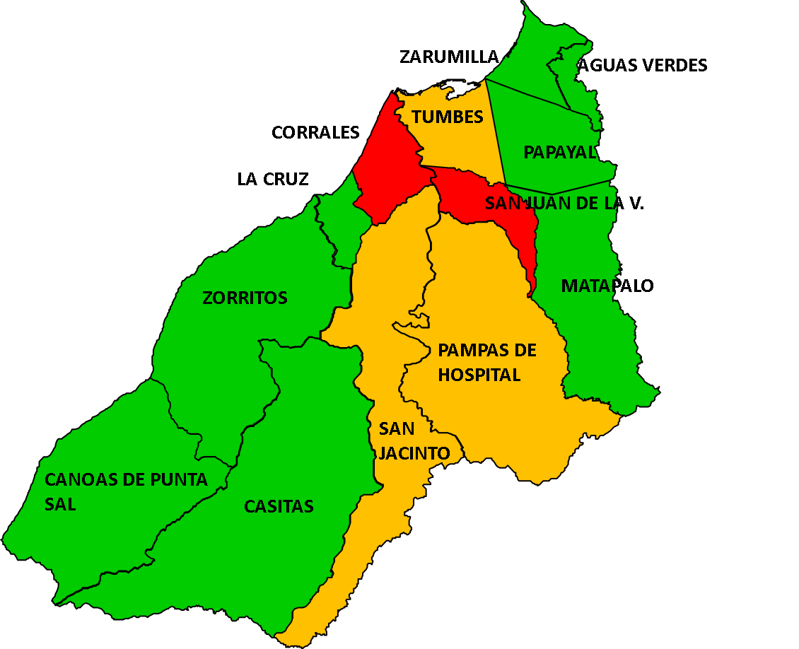
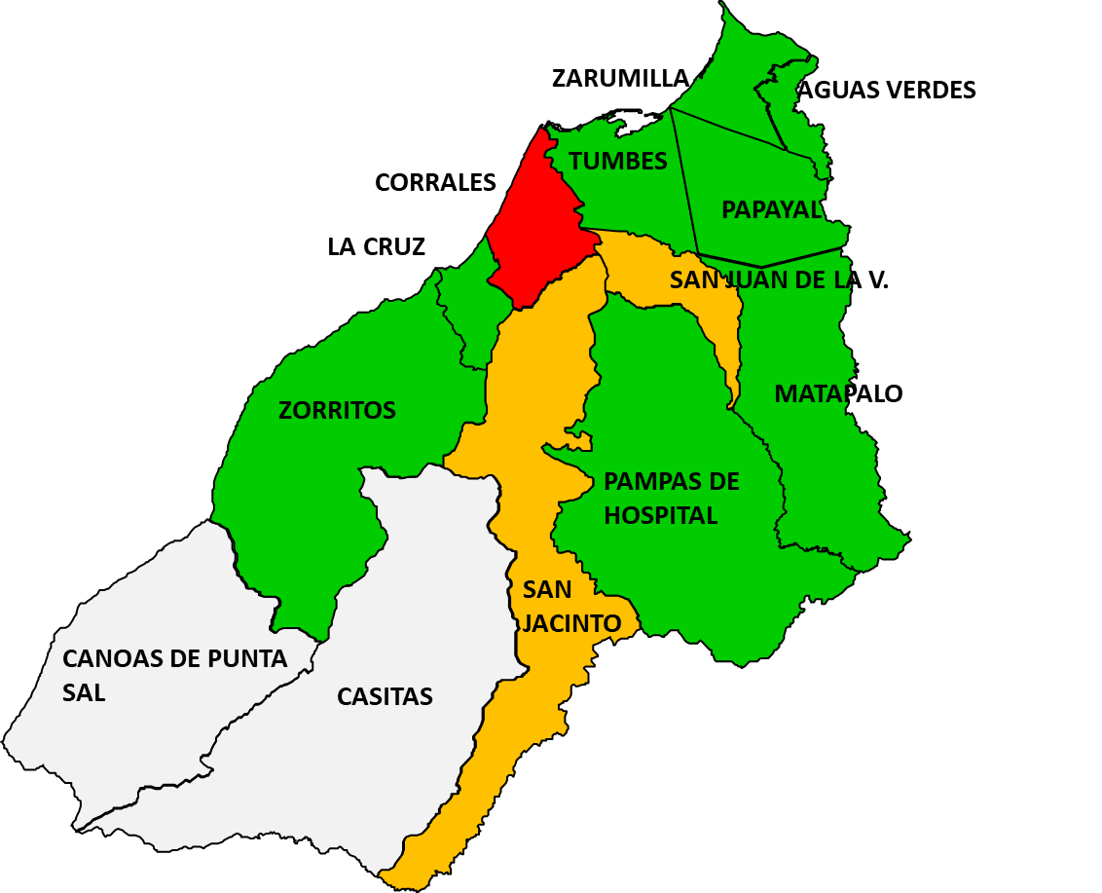
MAPAS DE RIESGO DE FIEBRE POR VIRUS DENGUE EN LA REGION TUMBES SE 01-37/2024
Mapa de Riesgo SE 01-36/2024 de Dengue - Región Tumbes
Mapa de Riesgo según 06 últimas semanas epidemiológicas (31-36/2024) de Dengue - Región Tumbes
FUENTE: NOTI SP WEB – DIRECCION EJECUTIVA DE EPIDEMIOLOGIA – DIRESA TUMBES

Slide 10
CONTROL VECTORIAL- 2024
REGION TUMBES – SE (37)

Slide 11
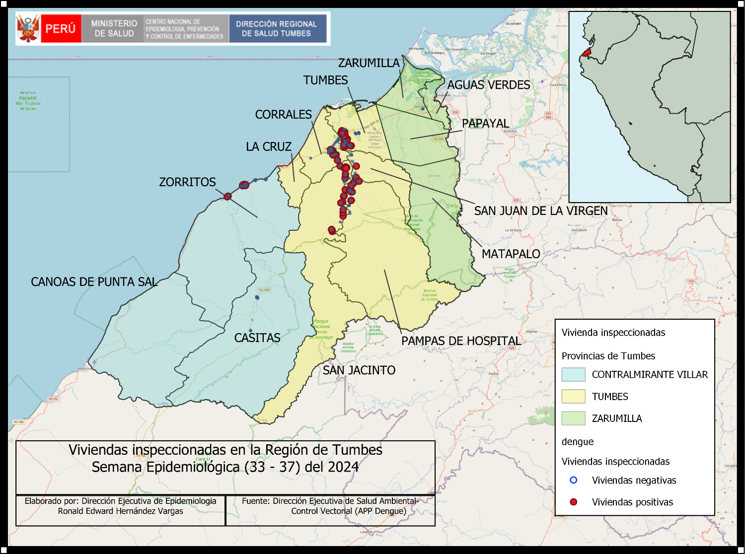
CONTROL VECTORIAL
REGION TUMBES SE 37/2024
FUENTE: NOTI SP WEB – DIRECCION EJECUTIVA DE EPIDEMIOLOGIA – DIRESA TUMBES

Slide 12
VIRUS VIRUELA DEL MONO - 2024
REGION TUMBES – SE (37)

Slide 13
VIRUS DE VIRUELA DEL MONO
REGION TUMBES SE 37/2024
A la SE 37 – 2024 NO se han reportado casos del Virus de Viruela del Mono
FUENTE: NOTI SP WEB – DIRECCION EJECUTIVA DE EPIDEMIOLOGIA – DIRESA TUMBES

Slide 14
MALARIA - 2024
REGION TUMBES SE (37)

Slide 15
MALARIA - 2024
REGION TUMBES – SE (37)
A la SE 37 – 2024 NO se han reportado casos de Malaria
FUENTE: NOTI SP WEB – DIRECCION EJECUTIVA DE EPIDEMIOLOGIA – DIRESA TUMBES

Slide 16
CHIKUNGUNYA - 2024
REGION TUMBES – SE (01-37)

Slide 17
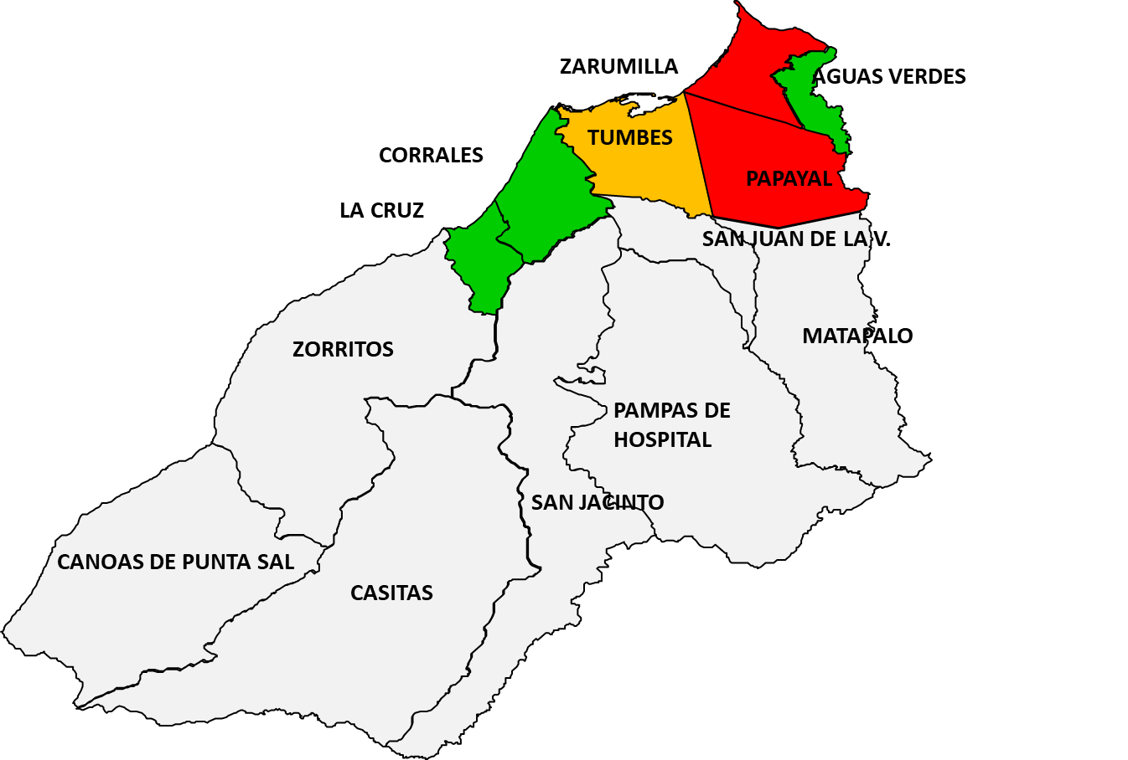
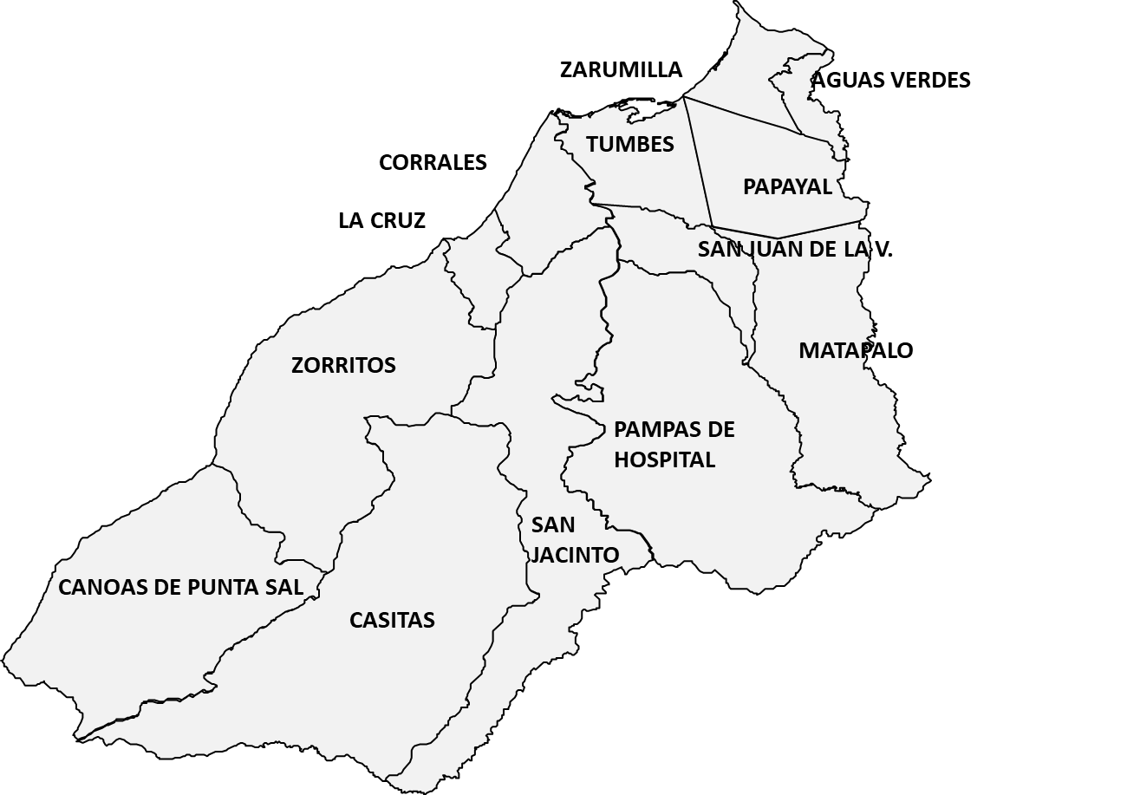
TASAS DE INCIDENCIA ACUMULADA (TIA) Y CASOS ACUMULADOS DE FIEBRE POR VIRUS CHIKUNGUNYA – REGION TUMBES SE 01-37/2024
Mapa de Riesgo SE 01-37/2024 de Fiebre por virus Chikungunya - Región Tumbes
Mapa de Riesgo según 03 última semanas epidemiológicas (34-36/2024) de Fiebre por virus Chikungunya - Región Tumbes
Grupos de Edad
Tipo de Dx
FUENTE: NOTI SP WEB – DIRECCION EJECUTIVA DE EPIDEMIOLOGIA – DIRESA TUMBES

Slide 18
LEPTOSPIROSIS - 2024
REGION TUMBES – SE (01-37)

Slide 19
TASAS DE INCIDENCIA ACUMULADA (TIA) Y CASOS ACUMULADOS DE LEPTOSPIROSIS
REGION TUMBES SE 01-37/2024
A la SE 37 del año 2024 se han registrado 163 casos de leptospirosis, 41 casos confirmados y 122 casos probables a la espera de resultado del Instituto Nacional de Salud (INS).
Tasa de Incidencia y Casos de Leptospirosis según distrito de infección – año 2024
Casos de Leptospirosis según grupo de edad
FUENTE: NOTI SP WEB – DIRECCION EJECUTIVA DE EPIDEMIOLOGIA – DIRESA TUMBES

Slide 20
IRAS - 2024
REGION TUMBES – SE (01-37)

Slide 21
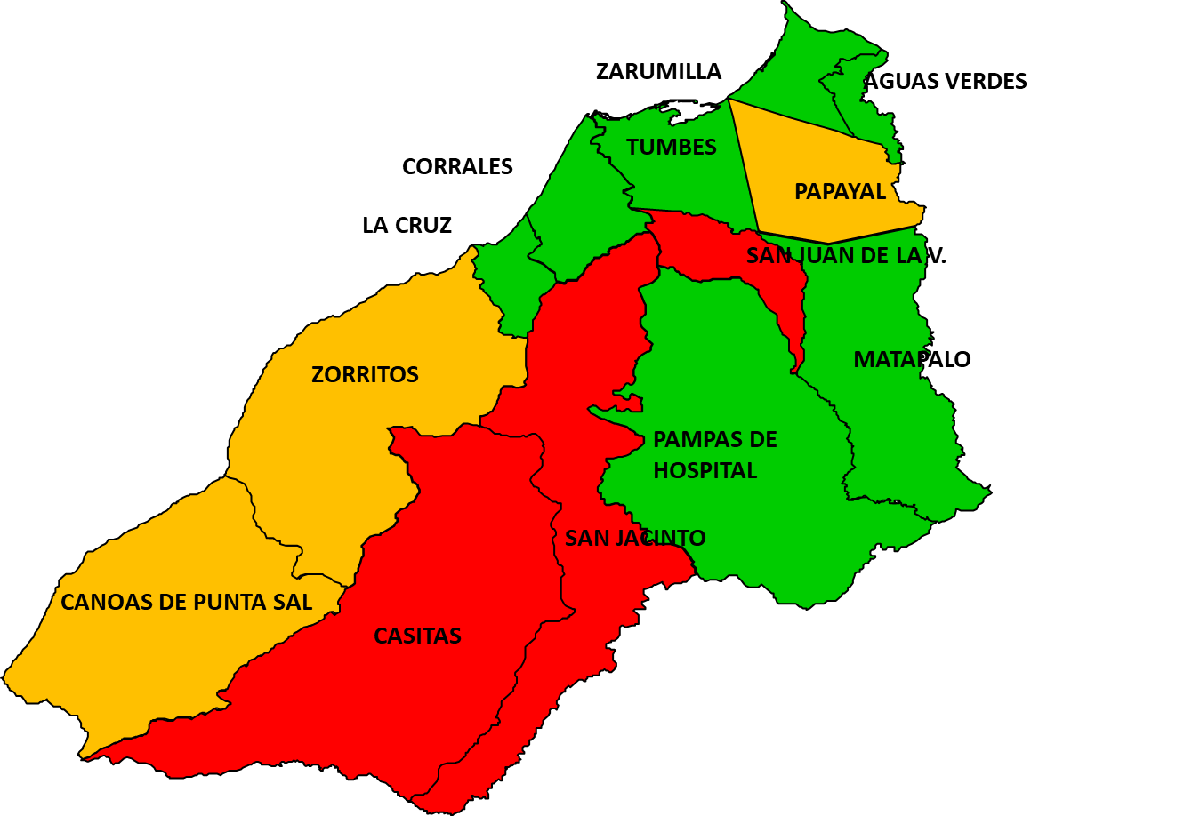
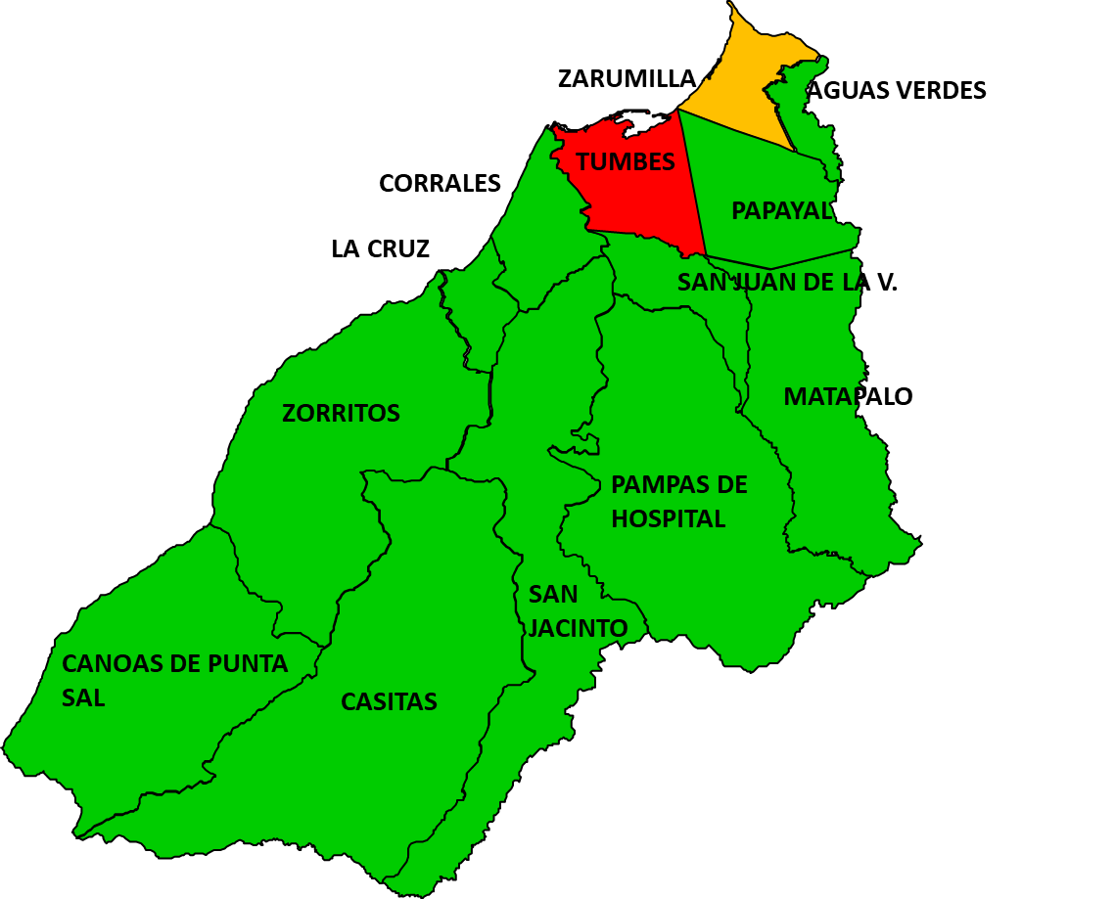
MAPAS DE RIESGO DE IRAS EN MENORES DE 5 AÑOS – REGION TUMBES SE 01-37/2024
TASAS DE INCIDENCIA Y CASOS ACUMULADOS DE IRAS
SEGÚN LUGAR DE INFECCIÓN
Mapa de Riesgo SE 01-37/2024 de IRAS - Región Tumbes
Mapa de Riesgo de IRAS en menores de 5 años según 03 últimas semanas epidemiológicas 35-37/2024
FUENTE: NOTI SP WEB – DIRECCION EJECUTIVA DE EPIDEMIOLOGIA – DIRESA TUMBES

Slide 22
CANAL ENDÉMICO DE IRAS EN NIÑOS < 5 AÑOS – REGION TUMBES SE 01-37/2024
2023
2024
2023
FUENTE: NOTI SP WEB – DIRECCION EJECUTIVA DE EPIDEMIOLOGIA – DIRESA TUMBES

Slide 23
EDAS - 2024
REGION TUMBES – SE (01-37)

Slide 24
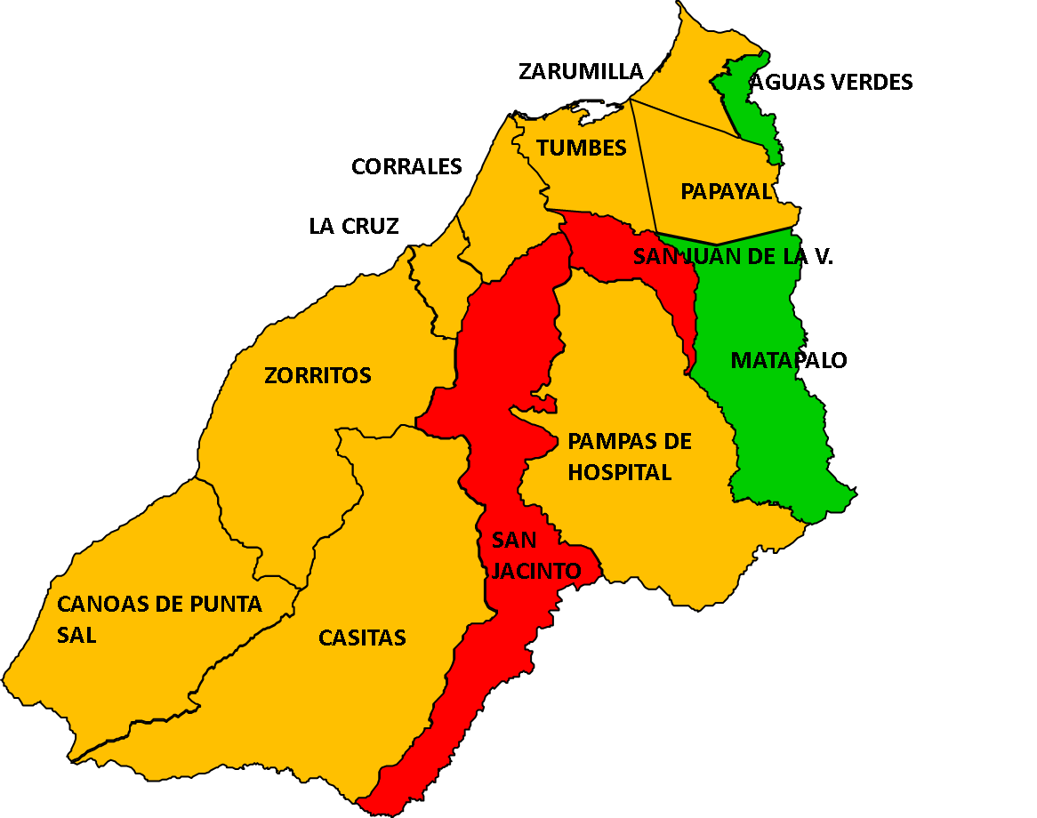
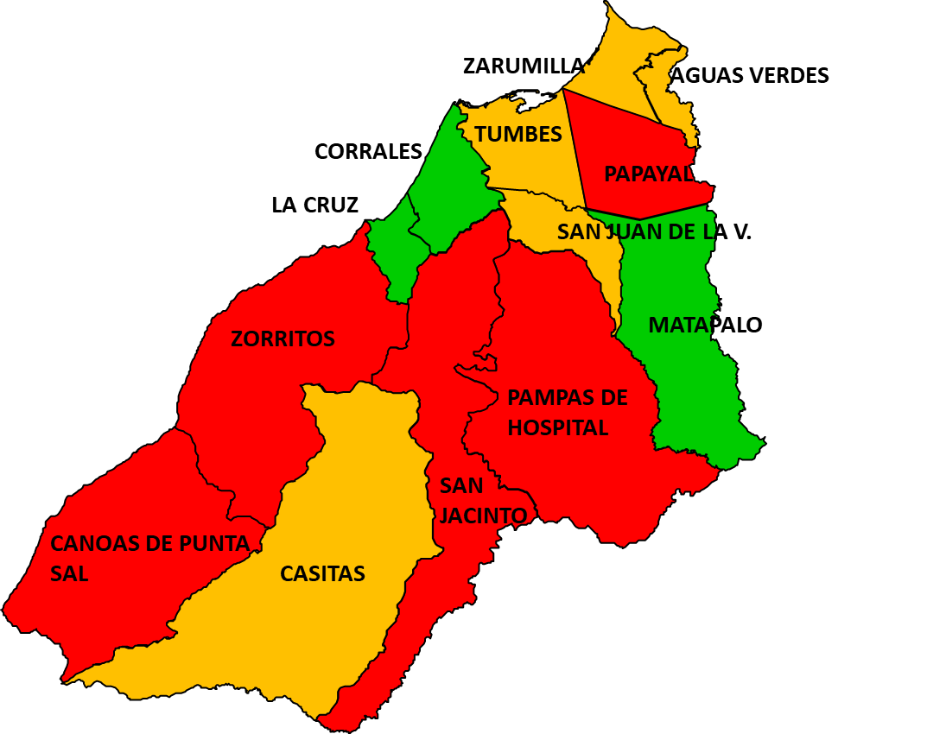
MAPAS DE RIESGO DE EDAS EN POBLACION GENERAL REGION TUMBES – SE 01-37/2024
Mapa de Riesgo SE 01-37/ 2024 de EDAs en Población General - Región Tumbes
TASAS DE INCIDENCIA Y CASOS ACUMULADOS DE EDAS EN
POBLACION GENERAL SEGÚN LUGAR DE INFECCIÓN SE 01-37
Mapa de Riesgo de EDAs en Población General según 03 últimas semanas epidemiológicas 35-37/2024 Región Tumbes
FUENTE: NOTI SP WEB – DIRECCION EJECUTIVA DE EPIDEMIOLOGIA – DIRESA TUMBES

Slide 25
CANAL ENDEMICO DE EDAS EN POBLACION GENERAL REGION TUMBES SE 01-37/2024
2023
2024
FUENTE: NOTI SP WEB – DIRECCION EJECUTIVA DE EPIDEMIOLOGIA – DIRESA TUMBES

Slide 26
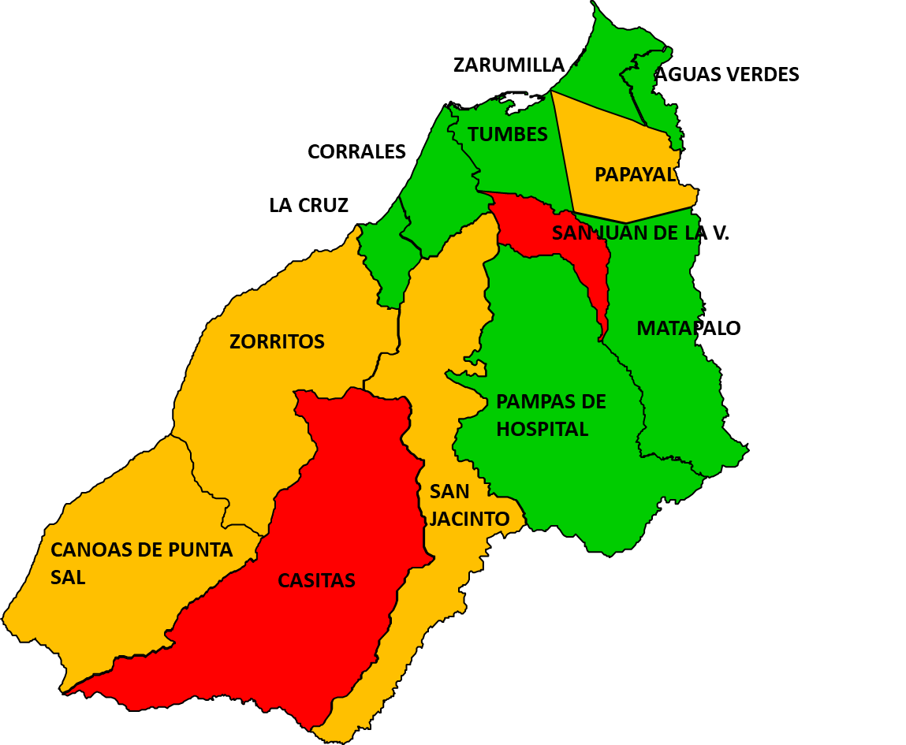
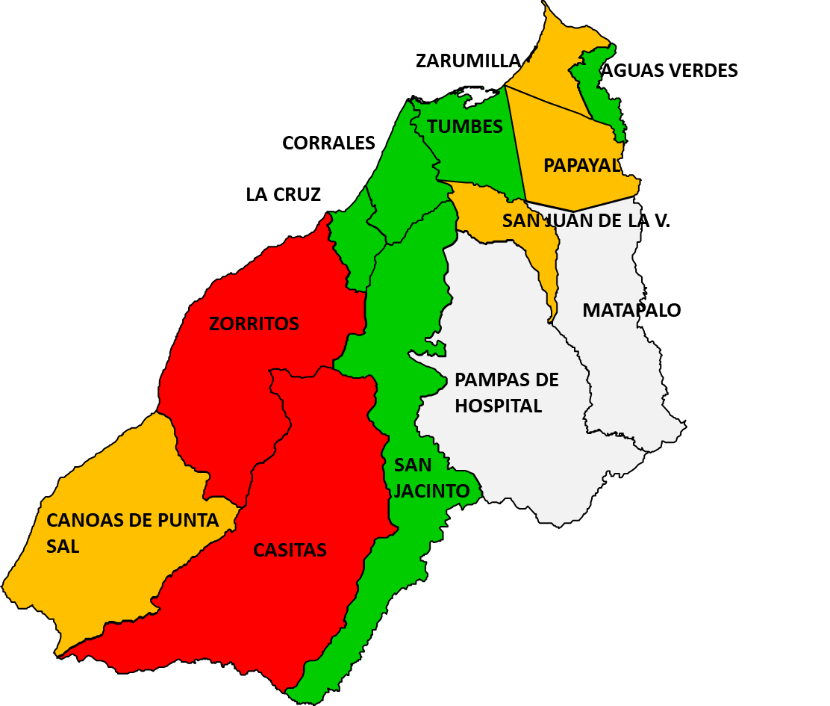
MAPAS DE RIESGO DE EDAS EN < 5 AÑOS REGION TUMBES SE 01-37/2024
Mapa de Riesgo SE 01-37/2024 de EDAs en menores de 05 años - Región Tumbes
TASAS DE INCIDENCIA Y CASOS ACUMULADOS DE EDAS EN
MENORES DE 05 AÑOS SEGÚN LUGAR DE INFECCIÓN
Mapa de Riesgo según 03 últimas semanas epidemiológicas 35-37/2024 de EDAs en Menores de 05 años Región Tumbes
FUENTE: NOTI SP WEB – DIRECCION EJECUTIVA DE EPIDEMIOLOGIA – DIRESA TUMBES

Slide 27
MUERTES MATERNAS - 2023
REGION TUMBES – SE (01-52)

Slide 28
MUERTES MATERNAS – REGION TUMBES SE 01-52/2023
En el año 2023 se han notificado 03 casos de muertes maternas (02 muertes indirectas procedentes de Zarumilla y La Cruz y 01 muerte procedente de la localidad de la Angostura distrito de Pampas de Hospital.
En el año 2022 se ha registrado 01 muerte materna directa
FUENTE: NOTI SP WEB – DIRECCION EJECUTIVA DE EPIDEMIOLOGIA – DIRESA TUMBES

Slide 29
MUERTES FETALES Y NEONATALES - 2024
REGION TUMBES – SE (01-37)

Slide 30
MUERTES FETALES Y NEONATALES
REGIÓN TUMBES SE 01-37/2024
MUERTES NEONATALES
FUENTE: NOTI SP WEB – DIRECCION EJECUTIVA DE EPIDEMIOLOGIA – DIRESA TUMBES

Slide 31
Infecciones Asociadas a la Atención de Salud (IAAS) - 2024
HOSPITAL REGIONAL “JAMO II-2” – SE (01-37)

Slide 32
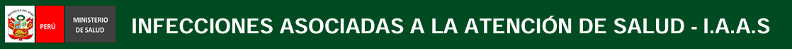
Tabla 1. Tasas de densidad de incidencia e incidencia acumulada según tipo de infecciones asociadas a la atención de salud (IAAS) según factor de riesgo y servicio hospitalario, Hospital Regional II-2 JAMO - Tumbes, enero-julio 2024*
*A julio 2024

Slide 33
Infecciones Asociadas a la Atención de Salud (IAAS) - 2024
HOSPITAL ESSALUD (“Carlos Alberto Cortez Jiménez”– SE 01-37)

Slide 34
Tabla 2. Tasas de densidad de incidencia e incidencia acumulada según tipo de infecciones asociadas a la atención de salud (IAAS) según factor de riesgo y servicio hospitalario, Hospital Carlos Alberto Cortez Jiménez, EsSalud - Tumbes, julio 2024*
*A julio 2024

Slide 35
Sala Situacional
Epidemiológica Binacional
Tumbes- El Oro
https://binacional.shinyapps.io/binacional_peru_ecuador/

Slide 36



Dirección Ejecutiva de Epidemiología
DIRESA Tumbes
Correo:
epitumbes@dge.gob.pe

